Slide 1
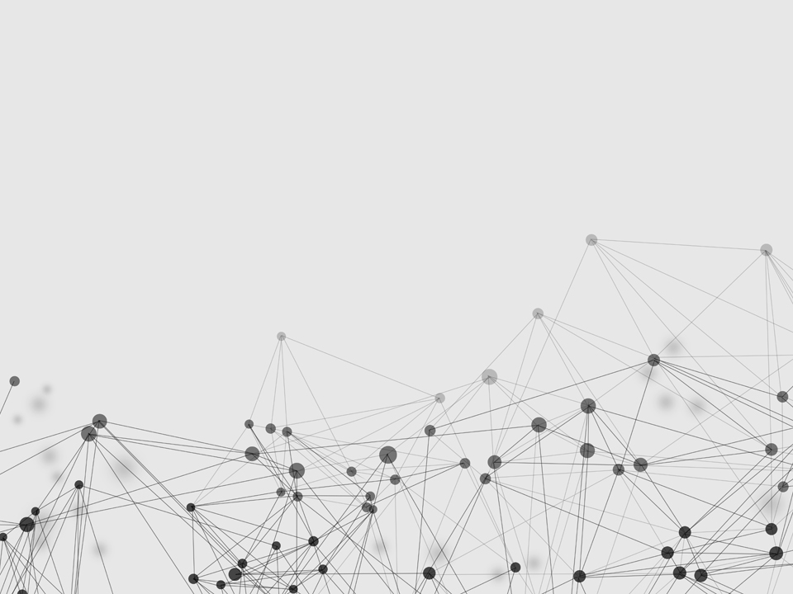
第一人称射击游戏
计算机图形学期末项目
组别：21
16340189 邵梓硕
16340190 沈大伟
16340118 李杰泓
16340246 伍正涛
注：文本框可根据需求改变颜色、移动位置；文字可编辑

Slide 2

目录
概要
点击添加文本
Basic
点击添加文本
Bonus
点击添加文本
分工
点击添加文本

Slide 3
概要
第一人称射击游戏
点击添加文本
玩家以第一人称视角在规定时间内，寻找并射击场景内一定数量的目标物即为完成游戏，规定时间内没有射击完则游戏失败。
准星会一直保持在屏幕中央。
点击添加文本
点击添加文本
点击添加文本

Slide 4
Basic
1. Camera Roaming
点击添加文本
使用Camera Roaming使玩家可以利用键盘和鼠标移动或射击
2. Simple lighting and shading(phong)
点击添加文本
采用Phong光照模型模拟外界的光照
3. Texture mapping
点击添加文本
建筑物、地面、目标会进行纹理贴图
点击添加文本

Slide 5
Basic
4. Shadow mapping
点击添加文本
建筑物、目标阴影映射
点击添加文本
5. Model import & Mesh viewing
点击添加文本
加载需要的主要物体模型
点击添加文本

Slide 6

Bonus
1. Sky Box (天空盒)
点击添加文本
外界环境采用天空盒，比如太空环境（右图）
2. Display Text (显示文字）
点击添加文本
显示倒计时、已击中目标、剩余目标
点击添加文本
3. Complex Lighting (复杂光照)
如果目标也会发光的话需要考虑多光源的情况
点击添加文本

Slide 7
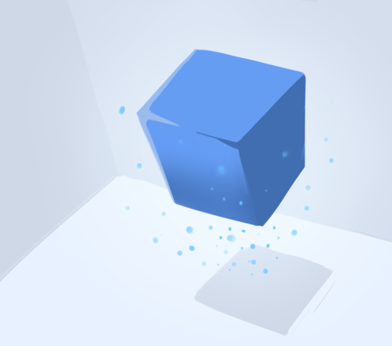
Bonus
4. Collision Detection (碰撞检测)
点击添加文本
子弹击中目标需要进行碰撞检测
5. Particle System （粒子系统）
点击添加文本
子弹击中物体时的烟雾，或者是环境的雨、雾、雪，或者是目标周围的粒子（下图）
点击添加文本
6. Explosion Eﬀect（爆炸效果）
子弹击中点的爆炸效果
点击添加文本
7. To be continued……

Slide 8
分工（暂定）
邵梓硕：阴影映射、天空盒、粒子系统、找模型
点击添加文本
李杰泓：Camera Roaming、光照着色、显示文字、爆炸效果
沈大伟：纹理贴图、复杂光照、找模型
点击添加文本
伍正涛：模型导入、碰撞检测、找模型
点击添加文本
点击添加文本

